Slide 1
جَزِيرَةُ سُقُطْرَى اليَمَنِيَّة
Dr. Ehab Atta

Slide 2
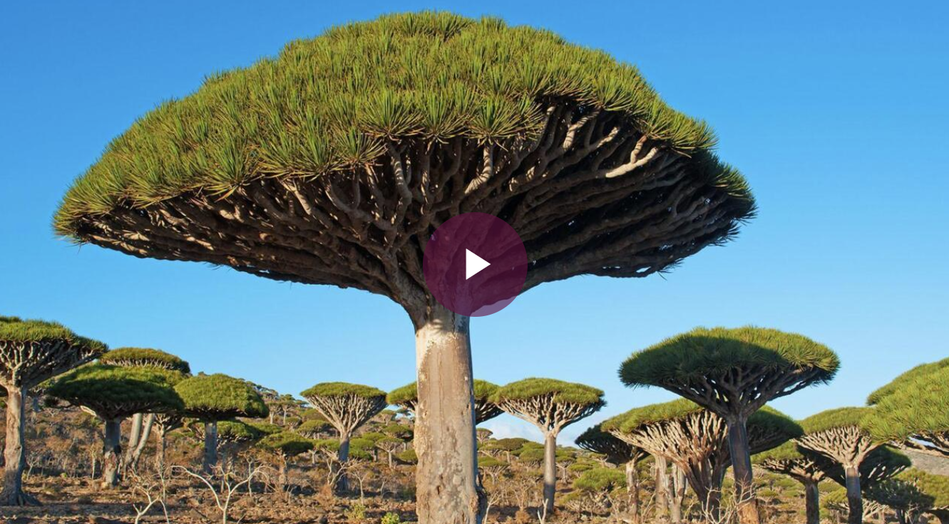
https://learning.aljazeera.net/ar/node/21667

Slide 3
سُقُطْرَى جزيرةُ السعادة والأساطير، تُعَدّ جزيرةُ سقطرى كبرَى الجزر اليمنية، وتقع في بحر العرب.
تبلغ مساحةُ جزيرة سقطرى 3650 كيلومترا مربعا، وعدد سكانها حوالي 100 ألف نسمة غالبيتُهم يعملون في الزراعة والصّيْد وتنمية المواشي.
تتشكّل تضاريسُ الجزيرة من جبالٍ وهِضابٍ وُسْطَى وأودية وسواحلَ، ويرتفع أعلَى جبلٍ فيها 1500 متر عن سطح البحر.
وعاصمة الجزيرة تُسمَّى حِديبو، والمناخ فيها استوائيٌّ، والأمطارُ موسميةٌ في الربيع والخريف، وفي الشتاء تهبُّ على الجزيرة والمنطقة البحرية خاصة عواصفُ ورياحٌ شديدة.
تُعَدّ سقطرى بشهادةٍ دوليةٍ أكبرَ محميةٍ طبيعيةٍ في بحرها وبرّها وأوسعَ متحف لِلثّرْوة النباتية والأعشاب الطبية والأشجار المُعمَّرة، وهي مَوْطن لأشكال جميلة من الطيور الداجنة والطيور المهاجرة التي يطيب لها العيشُ والتفريخ في هذه الجزيرة.
ويوجد بها شلالاتُ مياهٍ منحدرةٌ من أعالي الجبال، وفيها كهوفٌ ومغارات مأهولةٌ، تسكنها أُسَرٌ مع مواشيها، ويدخل الزوار بسياراتهم إلى جوف تلك المغارة.

Slide 4


